Slide 1

EASY ZONE
No et compliquis, #MakeItEZ

Slide 2
Gestor de zones d’estacionament
A través d’una foto a una matrícula et respon si pot estar estacionat a la zona

Slide 3
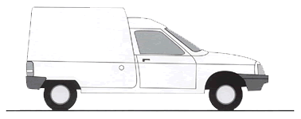
PEP
42 anys
(Vilasar de Mar)
- Forner
- 1 Fill
(Cada matí reparteix el pa a Mataró, al final
del dia passa a recollir al seu fill al col·legi)

Slide 4
#MakeItEZ

Slide 5



Slide 6

COTXE ROBAT!

Slide 7

#MakeItEZ

Slide 8

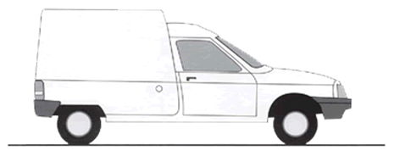

Slide 9

COTXE ESTACIONAT INCORRECAMENT

Slide 10
PROBLEMES
INCUMPLIMENT NORMATIVA
(abusos)
FALTA DE CONTROL
GESTIÓ BUROCRÀTICA ENDARRERIDA

Slide 11
AJUNTAMENTS i CONCESIONARIES
Gestor de zones d’estacionament
Ciutadans
Guàrdia Urbana
Administradors
Sol·licitud Acreditació Resident
Comprovar Acreditació Residents
Administració de les sol·licituds
Empreses
Visualitzar les dades
Comprovar Reserva Càrrega i Descàrrega
Reserva zona Càrrega i Descàrrega
Alerta Robatori

Slide 12
PROCOMUNS
ORGANITZACIÓ DEL TRÀFIC
DADES OBERTES
OPTIMITZACIÓ DE LA BUROCRÀCIA
SOFTWARE LLIURE
COMPLIMENT DE LA LLEI
Millora de la qualitat de vida dels vianants
MODEL REPRODUÏBLE (organització i software)
Promoure l’equitat i evitar l’abús

Slide 13
INGRESSOS
DESPESES
Software com a servei (Hosting i manteniment)
Servei d’instalació, suport tècnic i formació
Noves funcionalitats a demanda
Hosting
Domini
Personal

Slide 14








TECNOLOGIA

Slide 15
GRÀCIES PER LA VOSTRA ATENCIÓ!
#MakeItEZ

